Slide 1
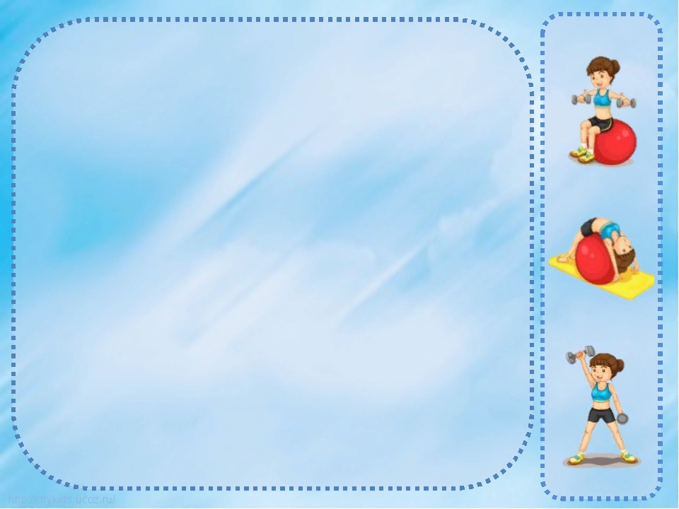
Физкультурное занятие для детей средних групп
МБДОУ детский сад «Оленёнок»
«Морошка; Пчелка»
Инструктор
по физическому воспитанию
Аншаков В.А.

Slide 2
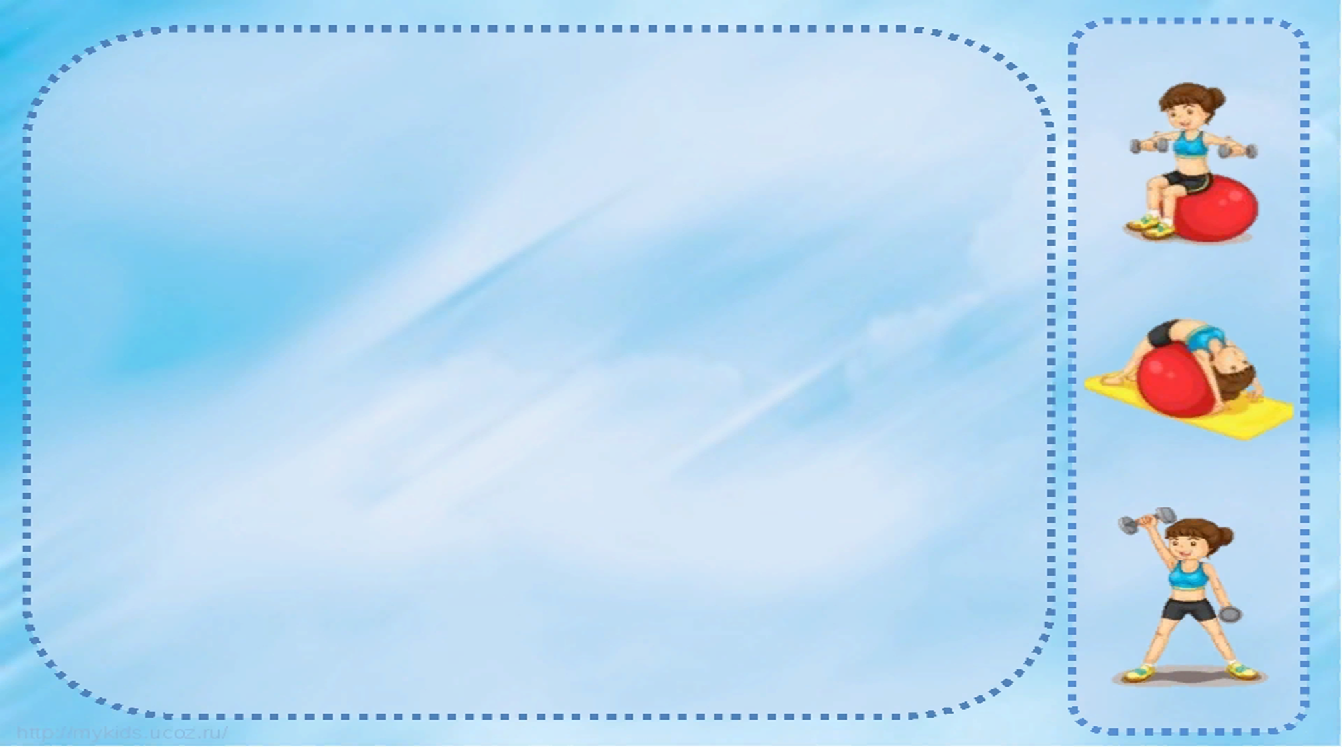
Задачи: -упражнять детей со сменой ведущего; - в прыжках и перебрасывание мяча друг другу.
Ход проведения
Вводная часть:
Ходьба в колоне по одному. Воспитатель называет ребенка (стоящего не далеко от ведущего) по имени, тот встает впереди колоны и ведет ее. Подается команда к ходьбе и бегу в рассыпную.
Основная часть:
Общеразвивающие упражнения /ОРУ/.
Основные виды движения /ОВД/
Подвижная игра «Найди себе пару»
Заключительная часть:
Рефлексия

Slide 3
ОРУ с мячом
1.И.п-стойка ноги на ширине ступни, мяч в обеих руках вниз. Подбросить мяч вверх (не высоко), поймать двумя руками (5-6раз)

Slide 4
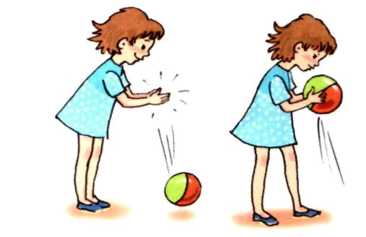
2.И.п- стойка ноги на ширине плеч, мяч в согнутых руках перед собой. Бросить мяч об пол, поймать его двумя руками (4-5раз)

Slide 5
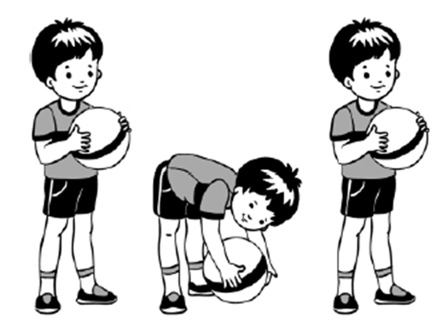
3.И.п- стойка ноги на ширине плеч, мяч в согнутых руках перед собой. Наклон вперед, прокатить мяч от одной ноги к другой. Выпрямиться, вернуться в исходное положение (4-5 раз)

Slide 6
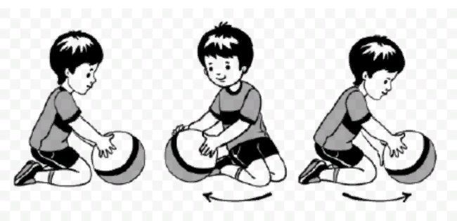
4.И.п- сидя на пятках, мяч перед собой на полу. Прокатить мяч кругом (вокруг туловища) с поворотом вправо (влево) поочередно, перебирая руками (6раз)

Slide 7
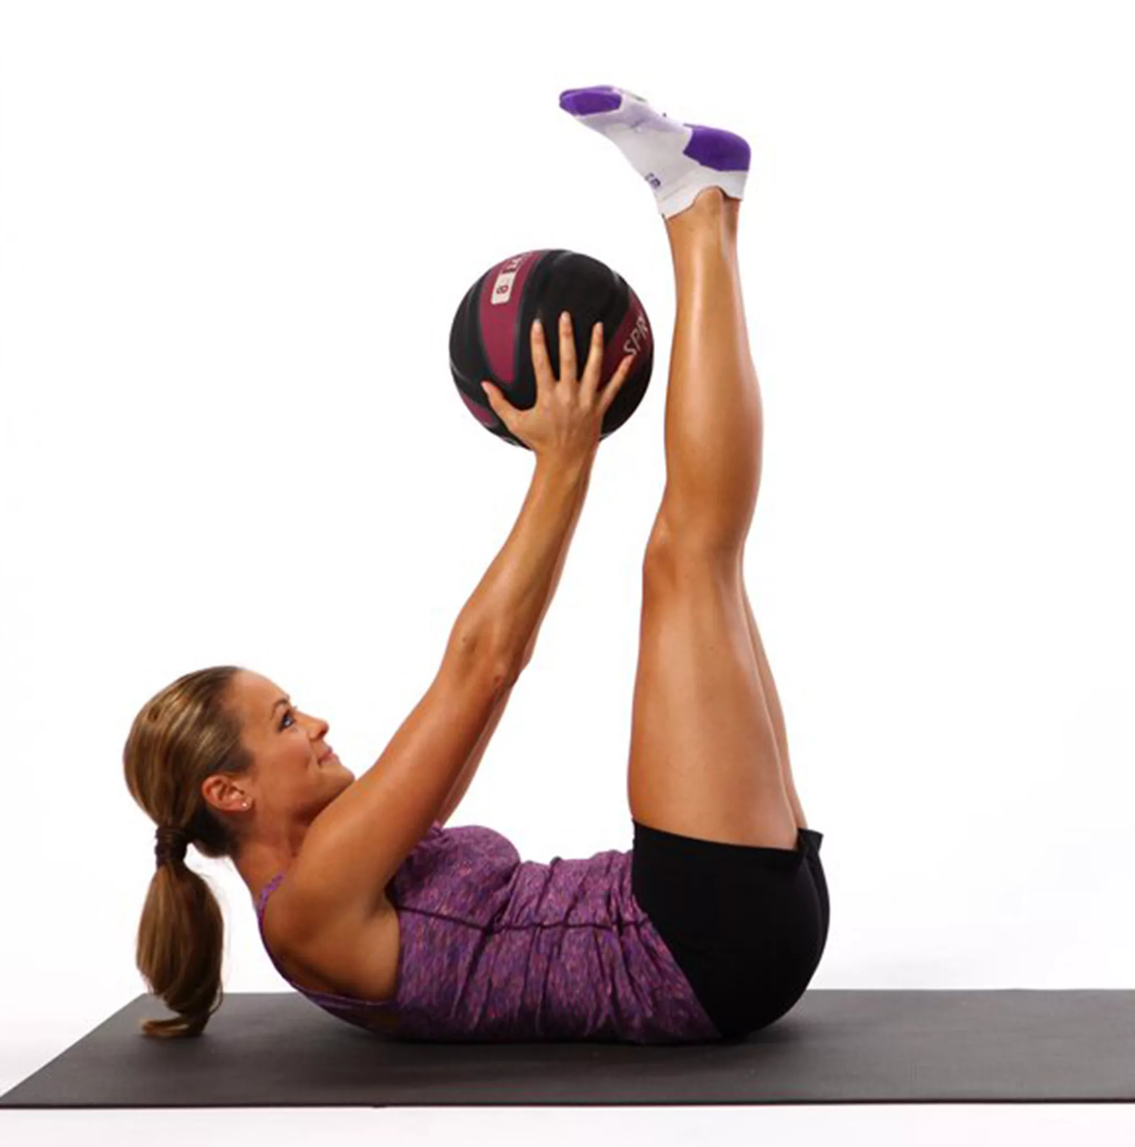
5.И.п- лежа на спине, мяч в прямых руках за головой. Согнуть ноги в коленях, коснуться мячом ног, Выпрямиться в исходное положение (4-5 раз)

Slide 8
6. И.п – стойка ноги на ширине ступни, руки произвольно, мяч на полу. Прыжки вокруг мяча, в обе стороны. С чередованием с небольшой паузой (4-5 раз)

Slide 9
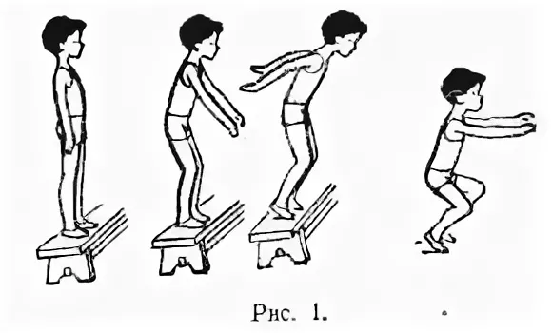
Основные виды движения
1. Прыжки с гимнастической скамейки (высота 25см) (4-6раз)

Slide 10
2. Перебрасывание мяча друг другу с расстояния 2м (способ –двумя руками снизу) (по 10-12 раз)

